Slide 1
École Nationale des Sciences Appliquées — Agadir
Modélisation numérique 3D de l'évacuateur de crues
du barrage Ahl Souss par OpenFOAM
Projet de Fin d'Études — Génie Civil & Hydraulique
Présenté par : Hiba Asmae BASTOUT
Année universitaire 2025 – 2026
Encadrant : [Nom de l'encadrant]
Session de Juin 2026
Notes:
Slide de titre. Présenter brièvement le sujet et les intervenants.

Slide 2
PLAN
Sommaire
01
Contexte du projet & Présentation du barrage Ahl Souss
04
Modélisation numérique avec OpenFOAM
02
Objectifs et démarche méthodologique
05
Résultats des simulations
03
Dimensionnement hydraulique théorique
06
Comparaison théorie / simulation & Conclusion
Notes:
Présenter le plan en 6 parties principales.

Slide 3
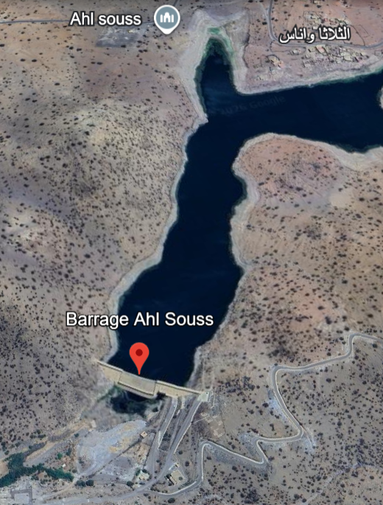
CONTEXTE
Présentation du projet — Barrage Ahl Souss
Localisation
Oued Souss, province de Taroudant, Maroc
Hauteur du barrage
56 m (type poids en BCR)
Volume de retenue
480 Mm³
Cote seuil Creager
600,0 m NGM
Largeur déversante
70 m (1 passe)
Débit millénaire laminé
Q₁₀₀₀ = 794,93 m³/s
Localisation du barrage Ahl Souss
Type d'évacuateur
Déversoir Creager + coursier + cuillère saut de ski
Problématique : Valider le dimensionnement hydraulique de l'évacuateur de crues par simulation CFD 3D avec OpenFOAM
Notes:
Présenter le barrage Ahl Souss et poser la problématique centrale du PFE.

Slide 4
OBJECTIFS
Objectifs du Projet de Fin d'Études
01
Dimensionnement théorique
02
Modélisation 3D OpenFOAM
Calculer le profil hydraulique (seuil, coursier, cuillère), la ligne d'eau (HEC-RAS), la trajectoire du jet et l'affouillement à l'aval pour Q₁₀, Q₁₀₀ et Q₁₀₀₀.
Construire un modèle CFD complet (géométrie SketchUp → STL, maillage snappyHexMesh, solveur interFoam) pour les trois débits de crue.
03
Analyse des résultats
04
Comparaison & Validation
Extraire et analyser les champs de vitesse, de pression et de fraction volumique (α) issus des simulations pour chaque débit.
Confronter les résultats numériques aux valeurs théoriques (hauteurs d'eau, vitesses maximales) et quantifier les écarts.
Notes:
Expliquer les 4 objectifs principaux du PFE en lien avec la problématique.

Slide 5
MÉTHODOLOGIE
Démarche méthodologique
1
2
3
4
5
Hydrologie
Hydraulique
théorique
Géométrie 3D
Maillage
OpenFOAM
Simulation
CFD
Débits de crue
Q₁₀ / Q₁₀₀ / Q₁₀₀₀
Seuil · Coursier
Cuillère · HEC-RAS
SketchUp → STL
AutoCAD profil
blockMesh +
snappyHexMesh
interFoam
VOF diphasique
RÉSULTATS
Ligne d'eau
HEC-RAS
Champs U & P
OpenFOAM
Trajectoire du jet
& Affouillement
Comparaison
théorie / CFD
Notes:
Décrire la chaîne de travail complète du PFE.

Slide 6
THÉORIE
Hydrogrammes de crue — Débits laminés retenus
Q₁₀
Q₁₀₀
Q₁₀₀₀
Débit décennal
Débit centennal
Débit millénaire
Q = 160,74 m³/s
Q = 507,54 m³/s
Q = 794,93 m³/s
Hd = 1,13 m
Hd = 2,32 m
Hd = 3,07 m
(charge sur seuil Creager)
(charge sur seuil Creager)
(charge sur seuil Creager)
T (ans) | Q (m³/s) | y_coursier (m) | H_mur (m) | V₀ cuillère (m/s) | Lx (m)
10 | 160,74 | 1,10 | 1,82 | 17,89 | 36,72
100 | 507,54 | 1,60 | 2,39 | 16,81 | 35,36
1 000 | 794,93 | 2,00 | 2,83 | 17,91 | 38,07
Notes:
Présenter les trois débits laminés et la synthèse des résultats théoriques.

Slide 7
THÉORIE
Chaîne de calcul hydraulique — Tableur Excel
① Seuil
Creager
② Profil
WES
③ Courbe
de remous
④ Trajectoire
du jet
⑤ Affouille-
ment
ENTRÉE
ENTRÉE
ENTRÉE
ENTRÉE
ENTRÉE
Q (m³/s)
L = 70 m
Cote seuil = 600 m NGM
Hd
k = 0,5
n = 1,872
Profil, Ks = 70
pente 1,25 m/m
Seuil + Coursier + Cuillère
V₀ ≈ 18 m/s
θ = 40°
R = 3,00 m
q (m²/s)
H (dénivelée PHE-jet)
h* (dénivelée PHE-PHE aval)
MÉTHODE
▶
MÉTHODE
▶
MÉTHODE
▶
MÉTHODE
▶
MÉTHODE
Q = C · L · Hd^1.5
y^n = k · Hd^(n-1) · x
(coordonnées X-Z)
Méthode pas-à-pas
(Manning-Strickler)
Équation balistique
(Lx = f(V₀, θ, ΔZ))
Véronèse · Damle
Martins · Chian
(4 formules empiriques)
Hd = 1,13 / 2,32 / 3,07 m
pour Q₁₀ / Q₁₀₀ / Q₁₀₀₀
Profil géométrique
du déversoir point par point
h(x) et V(x)
sur toute la structure
H mur = 2,83 m
Lx = 36 à 38 m
selon débit
D = 8,96 m
Cote fond = 587,23 m NGM
Scénario dimensionnant : Q₁₀₀₀ = 794,93 m³/s · D = 8,96 m → Cote fond fosse = 587,23 m NGM · Fondations non menacées ✓
Notes:
Présenter la chaîne des 5 étapes de calcul Excel : seuil Creager → profil WES → courbe de remous (seuil+coursier+cuillère) → trajectoire du jet → affouillement. Insister que la courbe de remous couvre toute la structure.

Slide 8
THÉORIE
Résultats du dimensionnement — 3 scénarios de crue
Paramètre | Q₁₀ = 161 m³/s | Q₁₀₀ = 508 m³/s | Q₁₀₀₀ = 795 m³/s
PHE (m NGM) | 601,1 | 602,3 | 603,1
Charge sur seuil Hd (m) | 1,13 | 2,32 | 3,07
Hauteur d'eau au seuil (m) | 0,81 | 1,75 | 2,36
Hauteur d'eau coursier (m) | 1,10 | 1,60 | 2,00
Hauteur mur bajoyer (m) | 1,82 | 2,39 | 2,83
Vitesse cuillère V₀ (m/s) | 17,89 | 16,81 | 17,91
Distance d'impact Lx (m) | 36,72 | 35,36 | 38,07
Profondeur affouillement D (m) | 3,65 | 6,78 | 8,96
Scénario dimensionnant : Q₁₀₀₀ → D = 8,96 m → Cote fond fosse = 587,23 m NGM → Fondations non menacées ✓
Notes:
Présenter le tableau des résultats pour les 3 débits. Mettre en valeur Q1000 comme scénario dimensionnant. Conclure sur la sécurité des fondations.

Slide 9
MODÉLISATION
Démarche de la simulation numérique 3D
①
②
③
④
⑤
AutoCAD
SketchUp
OpenFOAM
Maillage
OpenFOAM
Simulation
ParaView
▶
▶
▶
▶
Plans 2D côtés
(profil, coupes)
Modèle 3D
(export .STL)
blockMesh
snappyHexMesh
interFoam
VOF diphasique
Post-traitement
Visualisation
Objectif : reproduire fidèlement l'écoulement diphasique eau/air sur l'évacuateur de crues et valider les résultats théoriques
Notes:
Présenter la chaîne de travail : AutoCAD → SketchUp → OpenFOAM (maillage + simulation) → ParaView.

Slide 10
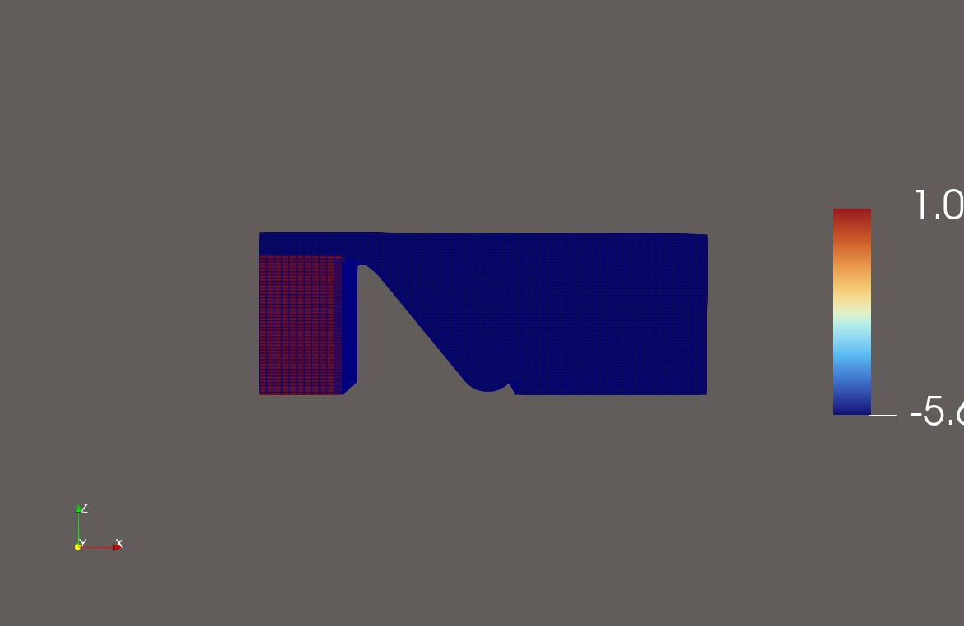

MODÉLISATION
Préparation du modèle géométrique
① AutoCAD — Plans 2D de référence
② SketchUp — Modèle 3D & export STL
• Profil en long de l'évacuateur coté
• Construction 3D à partir des plans AutoCAD
• Seuil Creager + coursier (pente 1,25 m/m) + cuillère (R=3 m, θ=40°)
• Structure complète : seuil + coursier + cuillère
• Dimensions issues du dimensionnement théorique
• Export au format .STL pour OpenFOAM
Notes:
Présenter la préparation géométrique en deux étapes : plans 2D AutoCAD puis modèle 3D SketchUp exporté en STL.

Slide 11
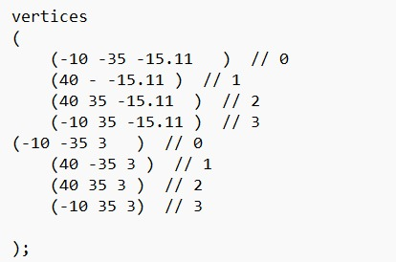
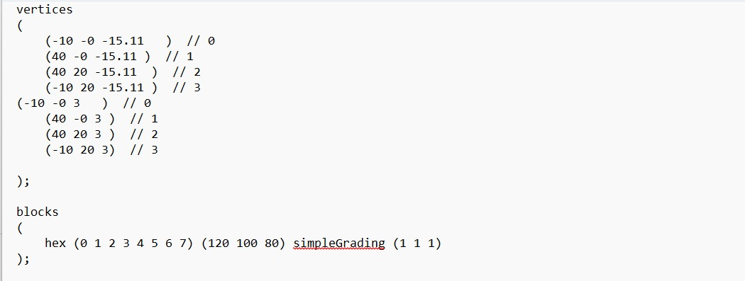
MODÉLISATION
Stratégie de maillage — Réduction du domaine
Maillage initial — Domaine 70 m (~150 000 cellules)
Maillage raffiné — Domaine 20 m (~370 000 cellules)
⟹
Réduction
70 → 20 m
Domaine complet — premier test
Zone active — maillage raffiné aux zones critiques
Pourquoi réduire ?
Domaine retenu : 20 m
Raffinement
Le domaine 70 m incluait une grande zone de retenue inutile → temps de calcul excessif et convergence lente
Centré sur la zone hydraulique active : seuil + coursier + cuillère + zone de jet aval
Densification du maillage au niveau du seuil Creager, de la cuillère et de l'interface eau/air
Notes:
Expliquer la stratégie de maillage en deux étapes : domaine 70m initial → réduction à 20m + raffinement pour optimiser temps de calcul et précision.

Slide 12
MODÉLISATION
Paramètres de la simulation OpenFOAM
Solveur
interFoam — VOF diphasique eau/air
Pourquoi k-ω SST ?
Géométrie importée
Fichier .STL (SketchUp)
✓
Combine k-ω près des parois et k-ε en zone libre → meilleure précision partout
Modèle de turbulence
k-ω SST (RAS)
✓
Adapté aux forts gradients de pression adverses (seuil Creager, courbure cuillère)
Conditions aux limites
Inlet : vitesse imposée
Outlet : pression libre
Parois : no-slip
✓
Capture la séparation de l'écoulement à la sortie de la cuillère (formation du jet)
Parallélisation
8 processeurs (decomposePar)
✓
k-ε surestime la viscosité turbulente dans les écoulements fortement courbés → inadapté ici
Débits simulés
Q₁₀ / Q₁₀₀ / Q₁₀₀₀ + Q exploratoire
✓
Modèle validé dans la littérature pour les évacuateurs de crues (OpenFOAM + interFoam)
Notes:
Justifier le choix du modèle k-ω SST : meilleur que k-ε pour les écoulements avec gradients de pression et courbure (seuil + cuillère). Validé dans la littérature pour les évacuateurs de crues.

Slide 13
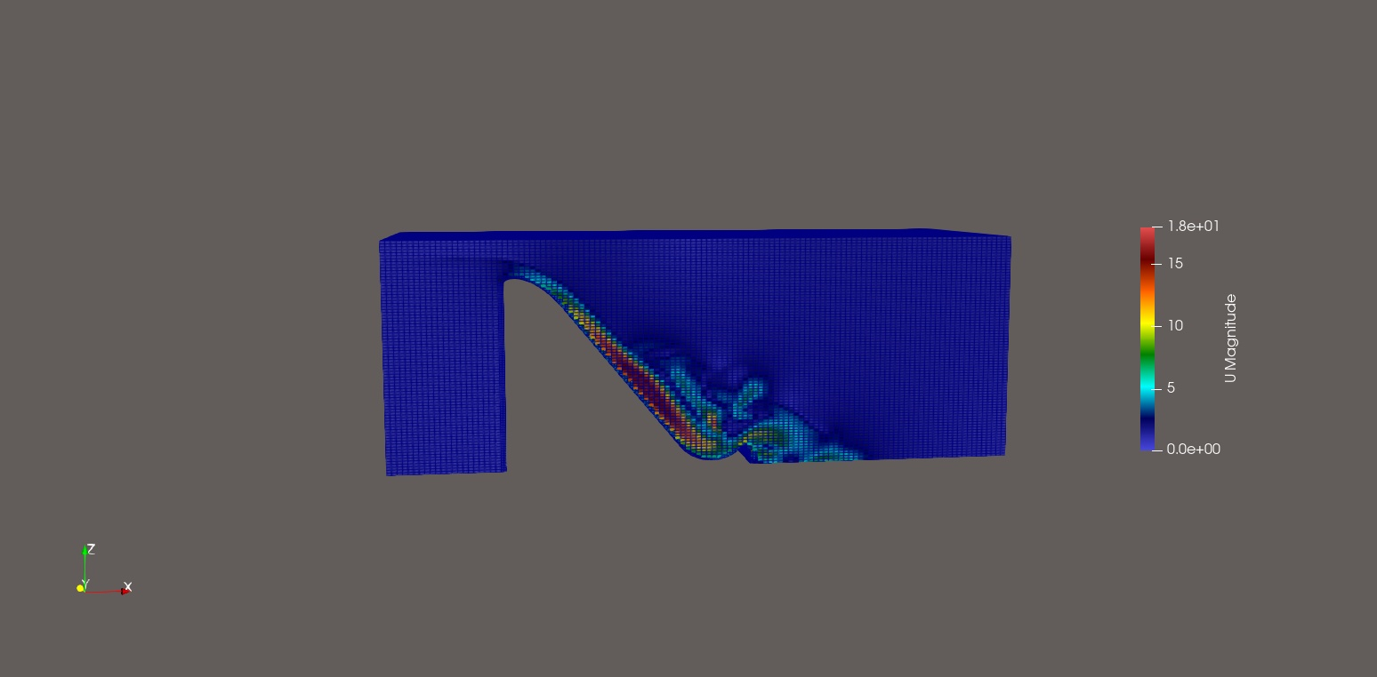
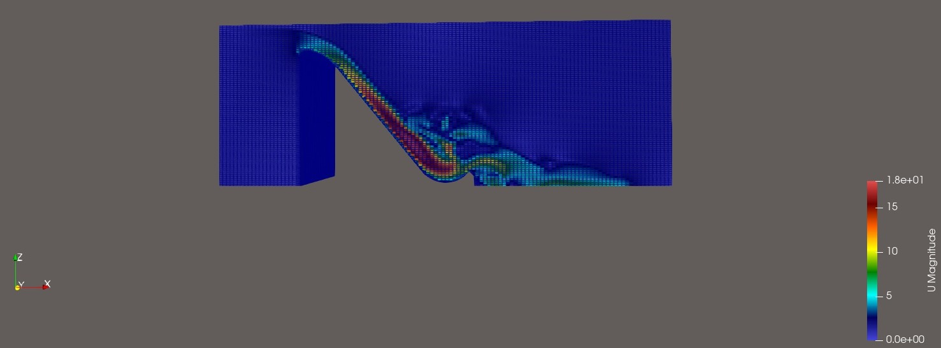
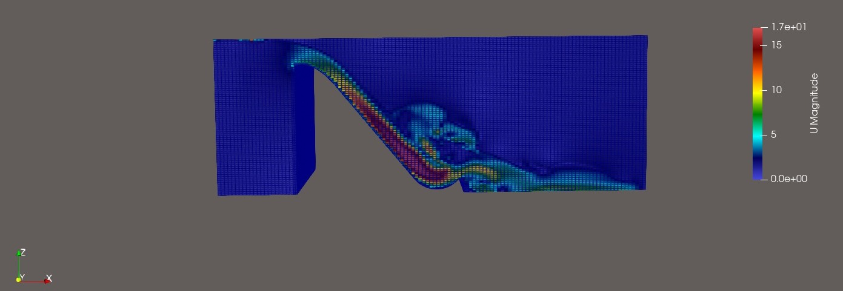
RÉSULTATS
Champs de vitesse — Comparaison des trois débits
Q₁₀ = 161 m³/s
Q₁₀₀ = 508 m³/s
Q₁₀₀₀ = 795 m³/s
V_max = 20,5 m/s
V_max = 19,3 m/s
V_max = 20,2 m/s
→ Accélération progressive de la retenue (≈ 0 m/s) jusqu'à la cuillère (≈ 20 m/s) pour les trois débits
Notes:
Présenter les champs de vitesse pour les 3 débits et commenter l'accélération de l'écoulement.

Slide 14
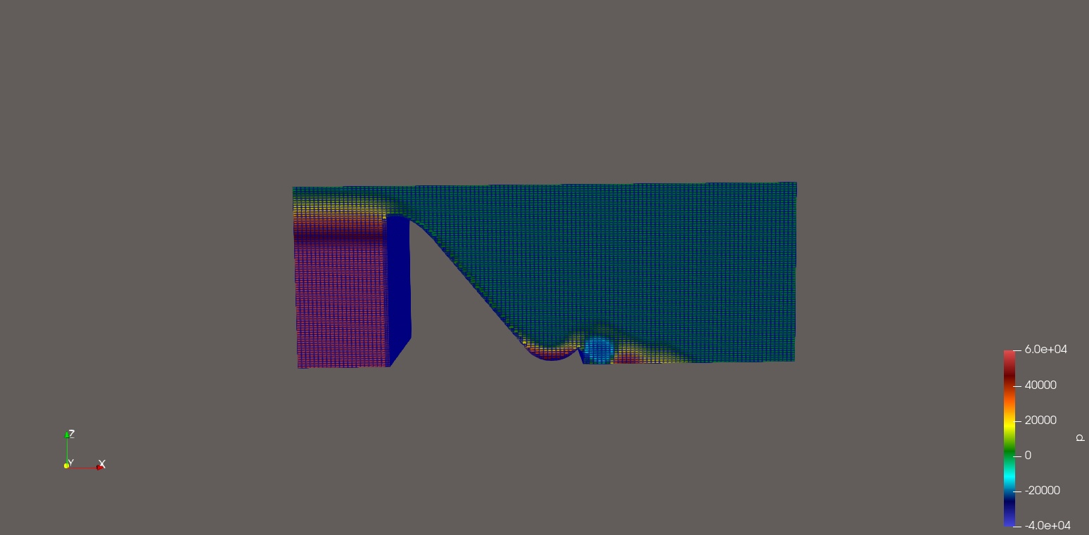
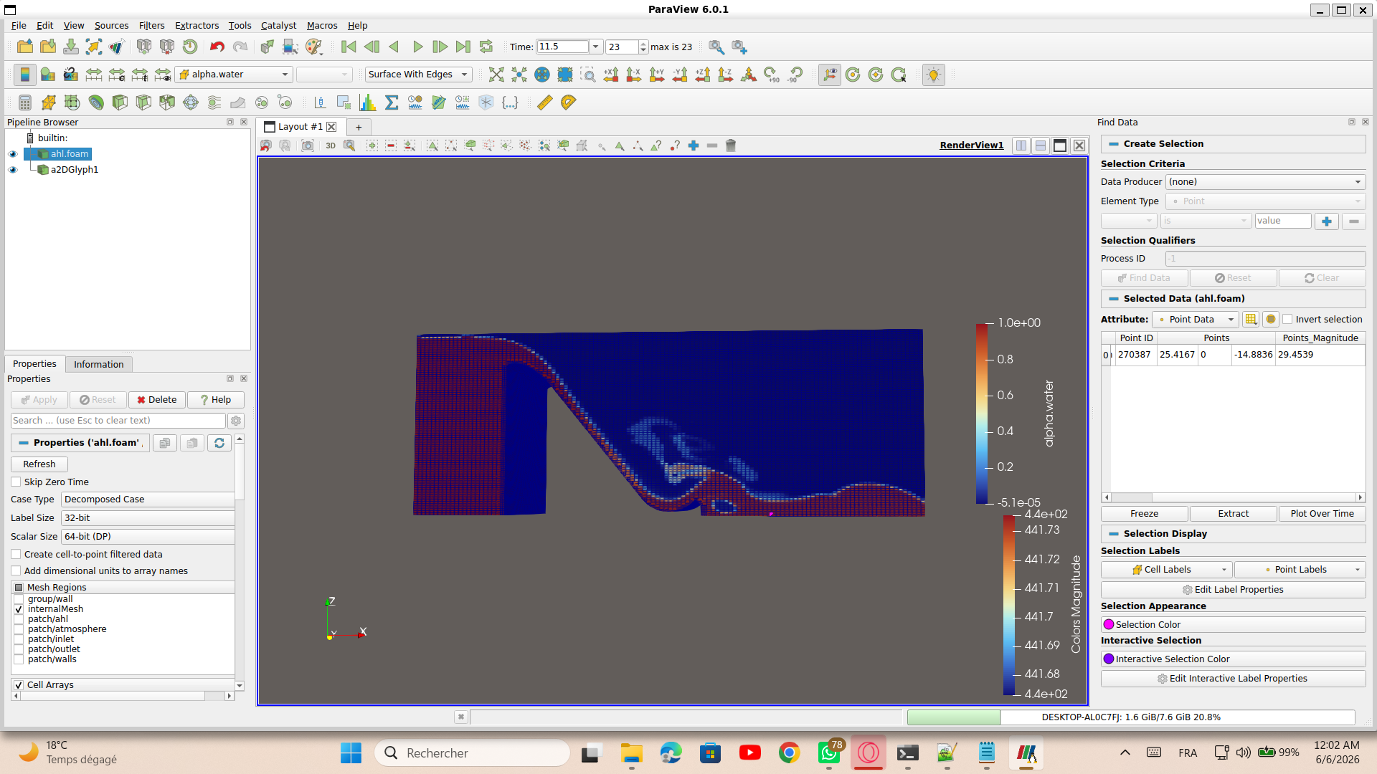
RÉSULTATS
Pression & Formation du jet — Q₁₀₀₀ = 795 m³/s
Champ de pression (Pa) — Q₁₀₀₀
Surpression en pied de seuil · Dépression en cuillère → formation du jet
Jet aérien à la sortie de la cuillère — Q₁₀₀₀
Trajectoire parabolique · Impact à Lx ≈ 36–38 m
Notes:
Commenter le champ de pression et le jet formé en sortie de cuillère pour Q1000.

Slide 15
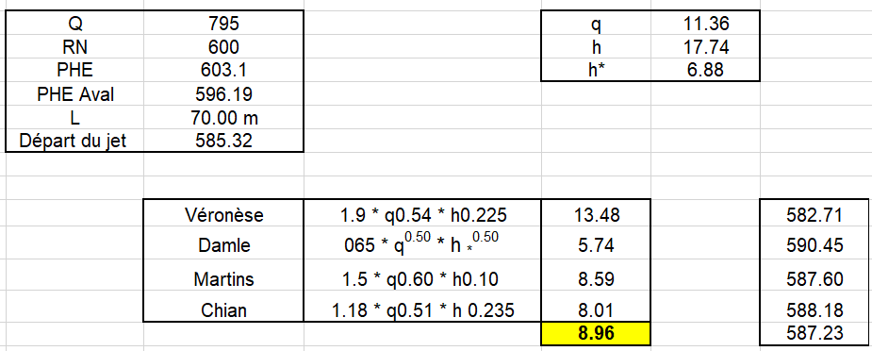
RÉSULTATS
Évaluation de l'affouillement à l'aval
Formule | Q₁₀ · D (m) | Q₁₀₀ · D (m) | Q₁₀₀₀ · D (m)
Véronèse | 5,64 | 10,20 | 13,48
Damle | 2,19 | 4,33 | 5,74
Martins | 3,28 | 6,46 | 8,59
Chian | 3,51 | 6,13 | 8,01
Moyenne | 3,65 | 6,78 | 8,96
Calcul pour Q₁₀₀₀ — 4 formules empiriques
Valeur retenue (Q₁₀₀₀) :
D = 8,96 m → Cote fond fosse = 587,23 m NGM
PHE aval = 596,19 m NGM · Cote fond fosse > Cote fondations barrage → Pas de risque pour les fondations
Notes:
Présenter les résultats de l'affouillement avec les 4 formules et conclure sur la sécurité des fondations.

Slide 16
COMPARAISON
Comparaison théorie / simulation numérique
Hauteurs d'eau — Q₁₀₀₀ = 794,93 m³/s
Hauteurs d'eau
Grandeur | Théorique | Simulé | Écart (%)
Charge seuil Hd (m) | 2,36 | 2,54 | 7,6 %
Hauteur coursier (m) | 0,82 | 1,12 | 36,6 %
Hauteur cuillère (m) | 0,61 | 1,01 | 65,6 %
Écart Hd < 10 % ✓
Coursier & cuillère : mesure 3D
≠ section 1D → écart attendu
Vitesses maximales
Écarts 7–14 % ✓
OpenFOAM surestime : V_sim
est la valeur maximale locale
vs V_théo moyenne de section
Vitesses maximales — 3 débits
Débit | V_théo (m/s) | V_sim (m/s) | Écart (%)
Q₁₀ (161 m³/s) | 17,99 | 20,5 | 13,95 %
Q₁₀₀ (508 m³/s) | 18,00 | 19,3 | 7,22 %
Q₁₀₀₀ (795 m³/s) | 18,50 | 20,2 | 9,19 %
Conclusion
Cohérence globale confirmée
Ecarts < 14 % : validation
du modèle CFD acceptable
Notes:
Commenter les écarts et expliquer pourquoi ils sont acceptables pour une comparaison 1D vs 3D.

Slide 17
Conclusion & Perspectives
✓
Dimensionnement complet de l'évacuateur de crues : seuil Creager, coursier, cuillère saut de ski, murs bajoyers, trajectoire du jet et affouillement — pour Q₁₀, Q₁₀₀ et Q₁₀₀₀.
✓
Modèle CFD 3D complet sous OpenFOAM (interFoam/VOF) : deux niveaux de maillage, 3 débits simulés + 1 scénario exploratoire (Q = 1 051 m³/s).
✓
Validation numérique : écarts théorie/simulation inférieurs à 14 % pour les vitesses et 10 % pour la charge sur le seuil — cohérence confirmée.
Perspectives
→ Validation expérimentale sur modèle physique réduit
→ Simulation de scénarios de surélévation du barrage (Q = 1 051 m³/s étudié)
→ Optimisation du profil de la cuillère pour réduire l'affouillement
Notes:
Conclure sur les apports du PFE et ouvrir sur les perspectives.

Slide 18
Merci pour votre attention
Questions & Discussion
Modélisation numérique 3D de l'évacuateur de crues
du barrage Ahl Souss par OpenFOAM
Hiba Asmae BASTOUT · ENSA Agadir · 2025–2026
Notes:
Slide de clôture — inviter les questions.

